Slide 1
Troszczę się o swoje sumienie, aby żyć w przyjaźni z Bogiem
Klasa V SP
Dziś jest 21.02.2014
Do wakacji pozostało 126 dni
Fot. © Marcel Mooij – Fotolia.com

Slide 2
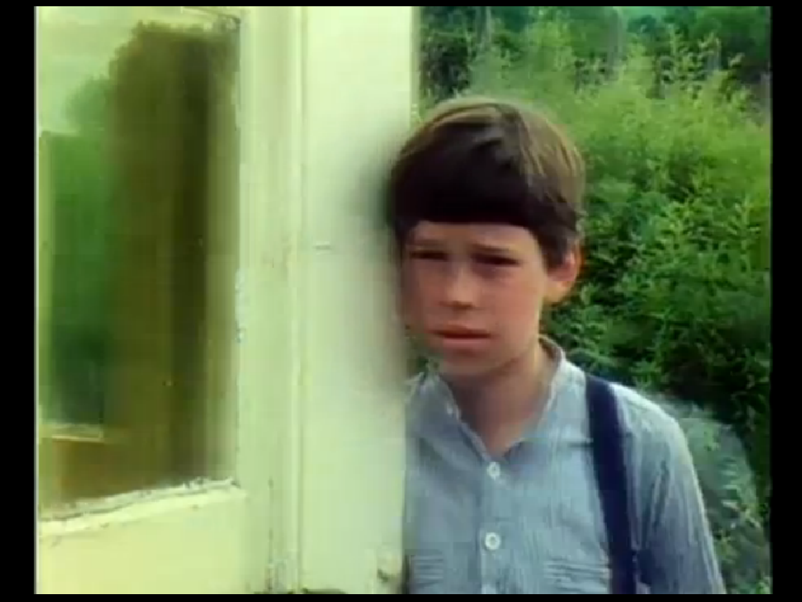
Ilustracja filmowa

Slide 3
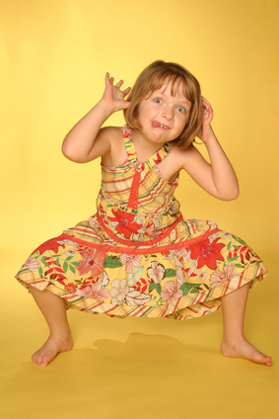

Co to jest sumienie?
Podręcznik, str. 87
Jak kształtować sumienie?
Karty pracy str. 31
Fot. © Soleilphoto – Fotolia.com
Fot. © Soleilphoto – Fotolia.com

Slide 4

Co to znaczy być człowiekiem sumienia?
Fot. © Sergiy Bykhunenko

Slide 5
Notatka
Sumienie jest głosem Boga, który pomaga nam odróżnić dobro od zła i iść za dobrem. Aby sumienie było prawdziwe i prawe, aby pomagało mi trwać w przymierzu z Bogiem, należy je kształtować przez słuchanie słowa Bożego, słuchanie nauczania Kościoła, otwieranie się na Dary Ducha Świętego, codzienną praktykę modlitwy rachunkiem sumienia, częste korzystanie z sakramentów świętych – zwłaszcza spowiedzi i eucharystii.

